Slide 1
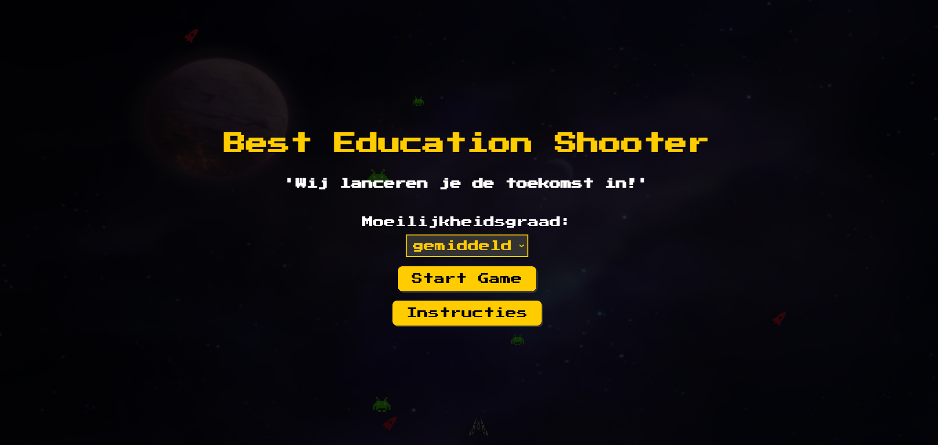
Giovanni Slagveer – Game Dev Examen

Slide 2

Introductie en doel van de game
uitdagend en vermakelijk.
Android-enemies neerschieten, bewegen van links naar rechts.
Wat maakt de game interessant voor de doelgroep?

Slide 3

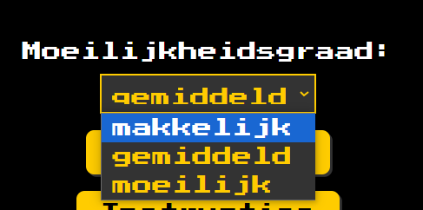
Belangrijkste kenmerken en Gameplay
Besturing van het ruimteschip
Schieten en vijanden (asteroïden)
Spelmodi: Makkelijk, Medium, Moeilijk
Scoresysteem

Slide 4

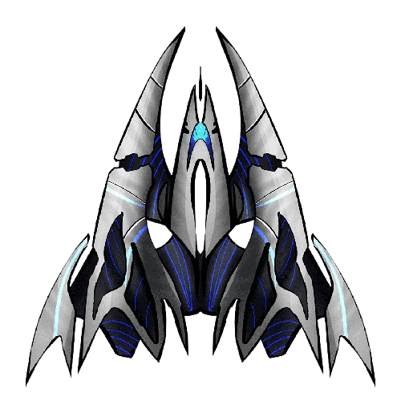
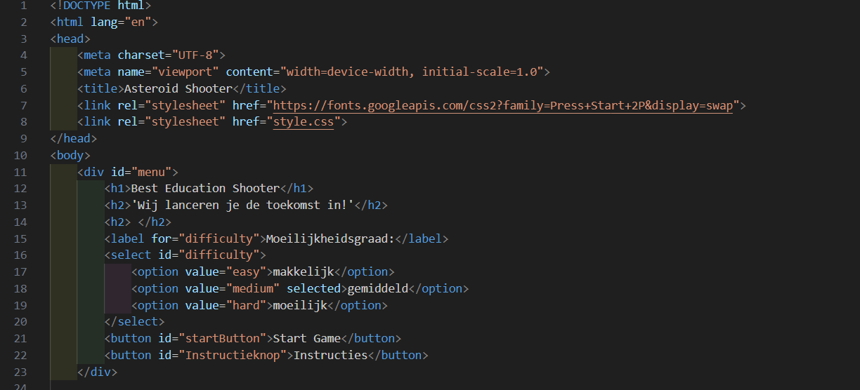
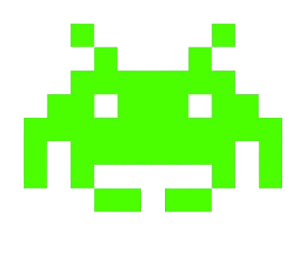

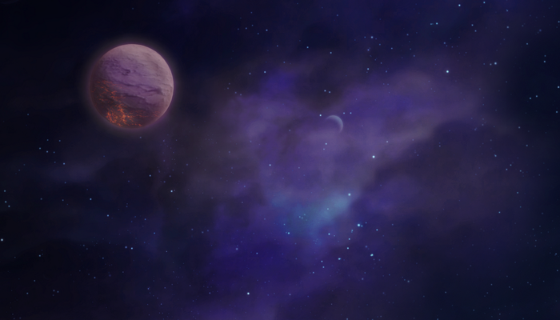
Eerste stappen in Ontwikkeling

Slide 5
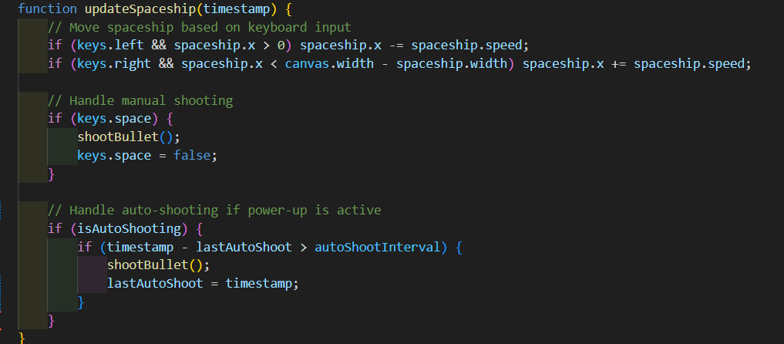
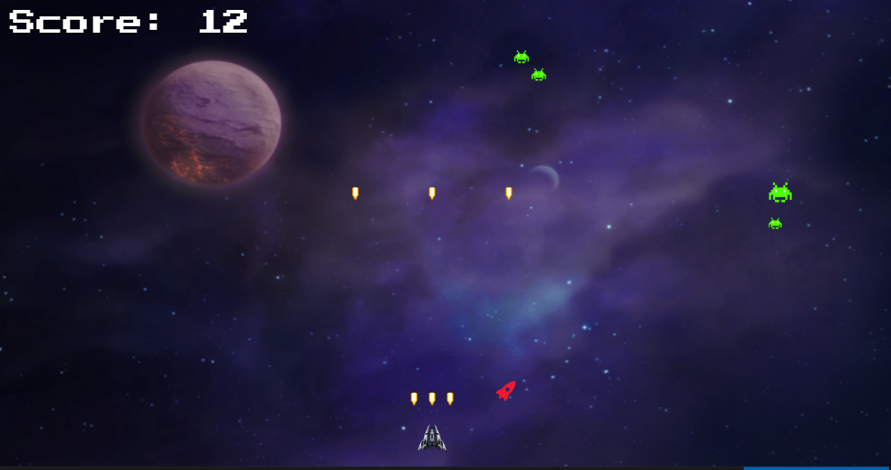
Gameplay Mechanics en Toegevoegde Functies
Besturing, botsingssysteem en schietmechanisme.
Scoresysteem en game loop.
Moeilijkheidssysteem.
Power-ups: Auto-schieten.

Slide 6
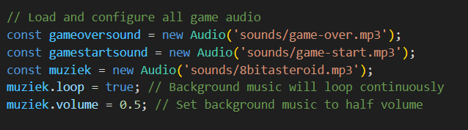
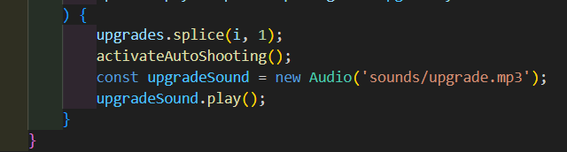
Geluidseffecten en Muziek
Geluidseffecten voor game-over, schieten, power-up verzamelen, vijand vernietigen.
Achtergrondmuziek en looping functionaliteit.

Slide 7
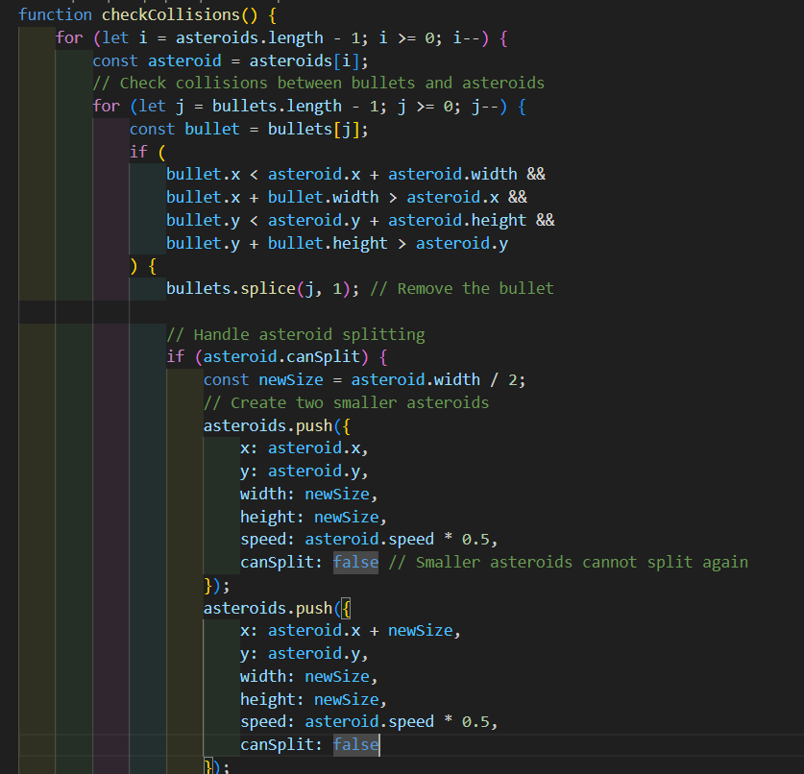
Geavanceerde Gameplay Elementen
Progressieve moeilijkheidsscaling (hoe het moeilijker wordt naarmate het spel vordert).
Splitsmechanisme voor asteroïden (hoe de asteroïden in tweeën splitsen bij een botsing).

Slide 8
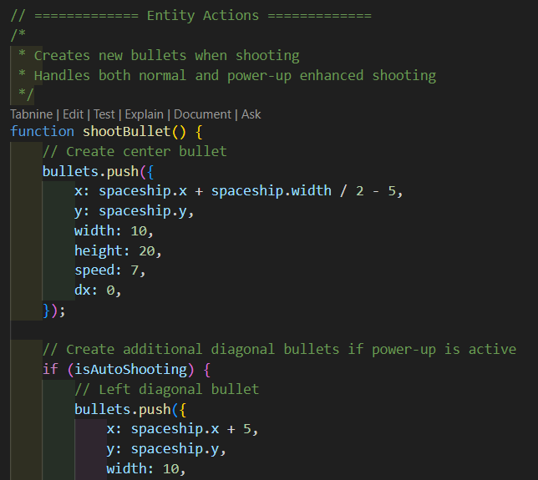
Code Refactoring en Organisatie
Code verbeteringen voor leesbaarheid en onderhoudbaarheid.
Groeperen van functies.

Slide 9
Live Demo van de Game
PLAY

Slide 10
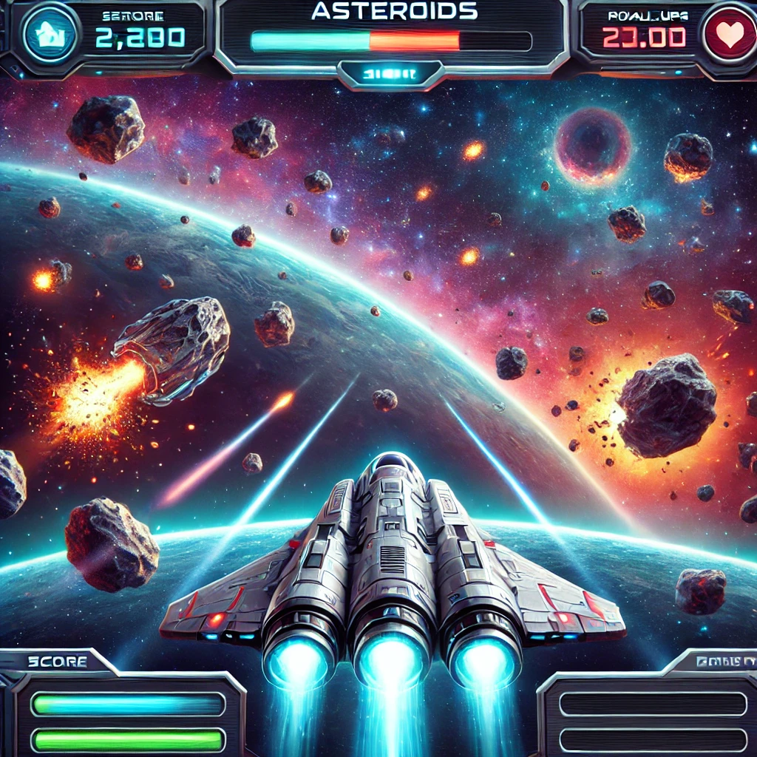
Mogelijke Verbeteringen en Toekomstige Uitbreidingen
Meer power-ups (snelheid, schild).
Multiplayer-modus.
Complexere vijanden en nieuwe niveaus.
Verbetering van grafische elementen.

Slide 11

Slot en Vragen
"Best Education Shooter" is een ruimte shooter waarin spelers enemies vernietigen, power-ups verzamelen en hun score verhogen, met steeds moeilijker wordende uitdagingen.

